Slide 1


苏教版 五年级 语文 下册 第五组
16.爱如茉莉

Slide 2
学习目标
1.认识14个生字，理解由生字组成的词语；会写其
中9个生字，并记住字形。
2.通过具体的语句理解课文内容，感受文中人物的
内心世界，培养语感；真切体会“如茉莉一般的
爱”是让人回味绵长的爱、是了无痕迹的爱、是
心有灵犀的爱。
3.联系生活实际体会生活中的爱，在广阔的空间里
学语文，受到情感的熏陶。

Slide 3

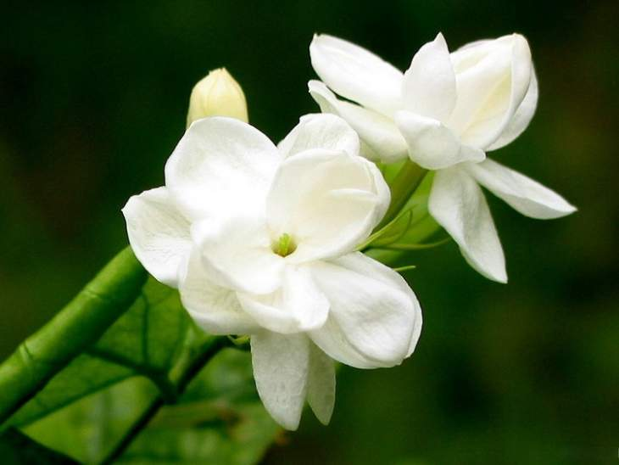

Slide 4
重点字词
茉莉 掏出 谎话 叮嘱
光泽 静谧 洗漱 眸子
胳膊 嗔怪 莫名其妙
平淡无奇 一本正经
蹑手蹑脚

Slide 5
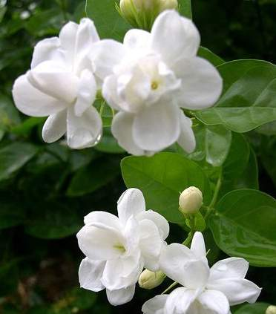
平淡无奇
洁白纯净
缕缕幽香
袅袅清香
弥 漫
诗 意

Slide 6
品读课文，寻觅“爱如茉莉”
用自己喜欢的方式读课文，找出体现父母之间爱的句子多读几遍。
注意细节，如人物的一个动作、一种神情、一句话语，感触深的在旁边写上批注。

Slide 7
交流讨论，品味“爱如茉莉”
你从哪里体会出了父母之间的爱？先读找的句子，再说说自己的感受。

Slide 8
交流讨论，品味“爱如茉莉”
第二天早晨，妈妈用虚弱的声音对我说：“映儿，本来我答应今天包饺子给你爸爸吃，现在看来不行了。你呆会儿就买点现成的饺子煮给你爸吃。记住，要等他吃完了再告诉他我进了医院，不然他会吃不下去的。”
你从妈妈的话中听出了什么意思？

Slide 9
交流讨论，品味“爱如茉莉”
1.在妈妈心里，爸爸吃饺子比自己生病更重要。
2.妈妈担心爸爸吃不下饺子。
3.爸爸十分关心妈妈。

Slide 10
交流讨论，品味“爱如茉莉”
妈妈说这番话的时候是什么样子的？
尽管她此时非常虚弱，但还是要关照女儿，“呆会儿就买点现成的饺子给你爸吃”，妈妈的这番话中表达了她对爸爸的一种关心、担心、了解……
爱就是一种关心、担心、了解……

Slide 11
交流讨论，品味“爱如茉莉”
妈妈担心爸爸，那么爸爸有没有吃下饺子呢？
然而，爸爸没有吃我买的饺子，也没听我花尽心思编的谎话，便直奔医院。此后，他每天都去医院。

Slide 12
交流讨论，品味“爱如茉莉”
妈妈担心爸爸，那么爸爸有没有吃下饺子呢？
然而，爸爸没有吃我买的饺子，也没听我花尽心思编的谎话，便直奔医院。此后，他每天都去医院。
爱就是一份牵挂

Slide 13
交流讨论，品味“爱如茉莉”
妈妈在病中想着爸爸，爸爸想着病中的妈妈，父母之间的爱是相互的，如茉莉般平凡却真挚。

Slide 14
交流讨论，品味“爱如茉莉”
除了刚才的那两段话，你还能从哪些段落中感受到父母之间的爱呢？
一天清晨，我按照爸爸的叮嘱，剪了一大把茉莉花带到医院去。当我推开病房的门，不禁怔住了：妈妈睡在病床上，嘴角挂着恬静的微笑；爸爸坐在床前的椅子上，一只手紧握着妈妈的手，头伏在床沿边睡着了。

Slide 15
交流讨论，品味“爱如茉莉”
除了刚才的那两段话，你还能从哪些段落中感受到父母之间的爱呢？
一天清晨，我按照爸爸的叮嘱，剪了一大把茉莉花带到医院去。当我推开病房的门，不禁怔住了：妈妈睡在病床上，嘴角挂着恬静的微笑；爸爸坐在床前的椅子上，一只手紧握着妈妈的手，头伏在床沿边睡着了。

Slide 16
交流讨论，品味“爱如茉莉”
除了刚才的那两段话，你还能从哪些段落中感受到父母之间的爱呢？
一天清晨，我按照爸爸的叮嘱，剪了一大把茉莉花带到医院去。当我推开病房的门，不禁怔住了：妈妈睡在病床上，嘴角挂着恬静的微笑；爸爸坐在床前的椅子上，一只手紧握着妈妈的手，头伏在床沿边睡着了。
爱就是一句平常的叮嘱

Slide 17
交流讨论，品味“爱如茉莉”
这里除了作者外，还有谁也被这一幕深深打动了？
阳光
初升的阳光从窗外悄悄地探了进来，轻轻柔柔地笼罩着他们。一切都是那么静谧美好，一切都浸润在生命的芬芳与光泽里。

Slide 18

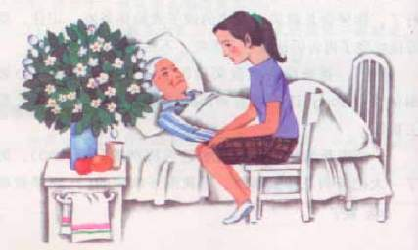
交流讨论，品味“爱如茉莉”
图中最吸引你的是什么？如果让你给这幅图起个名的话，你想起什么？
爱就是紧握的双手

Slide 19
交流讨论，品味“爱如茉莉”
似乎是我惊醒了爸爸。他睡眼蒙胧地抬起头，轻轻放下妈妈的手，然后蹑手蹑脚地走到门边，把我拉了出去。
蹑手蹑脚：形容脚步很轻。

Slide 20
交流讨论，品味“爱如茉莉”
似乎是我惊醒了爸爸。他睡眼蒙胧地抬起头，轻轻放下妈妈的手，然后蹑手蹑脚地走到门边，把我拉了出去。
爸爸对妈妈的这种爱有没有感染作者呢？
从“悄悄溜进”“插花”等看出。
爱就是为对方着想

Slide 21
拓展延伸
再次深情地朗读课文。

Slide 22
再见！

